Slide 1
GIPUZKOAKO FORU OGASUNA
TicketBai-ren aurkezpena

Slide 2
AURREKARIAK
1
01 | ZERGATIK TICKETBAI?
ELGEren gomendioak: fakturazioa kontrolatzeko baliabideak ezartzea, iruzurraren aurkako borrokan.
Euskal Autonomia Erkidegoko Iruzur Fiskalaren kontrako Borrokarako Plan Bateratua (2016)
Araba, Bizkai, Gipuzkoa eta Eusko Jaurlaritzaren arteko ekimena.
Soluzioa neurri teknologiko aurreratuetan oinarrituta aukeratu.
Helburua: fakturazio sistemek bete beharreko baldintza tekniko eta funtzionalen araudia zehaztea.

Slide 3
AURREKARIAK
1
01 | Zertan datza TicketBAI betebeharra?
Obligazioaren eremua: sozietateen gaineko zergaren edo, jarduera ekonomikoen kasuan, PFEZaren araudia 3 lurralde historikoetako batean aplikatzen duten pertsona fisiko eta juridiko guztiek TicketBAI software bermatzaile bat erabili behar dute fakturazio prozesuan (ez-egoiliarren errenta zergaren kasuan, establezimendu iraunkorrak daude behartuta).
Sistema informatikoak honako hauek bermatzen ditu: ondasun entrega eta zerbitzu prestazio guztiak jasotzen dituzten fitxategi informatikoen osotasuna, kontserbazioa, trazabilitatea, bortxaezintasuna eta bidalketa.

Slide 4
AURREKARIAK
1
01 | TICKETBAIren helburuak
Zerga betebeharrak hobetzea:
Bete nahi duenari zergen ordainketa erraztea
Iruzur fiskalaren aurka borrokatzea.
Hurrengo pausoa LIBURUBAI izango da: erregistro liburuen informazio guztia OGASUNeko egoitzan izatea
Etorkizunean betebehar formalak murrizten laguntzea
Aitorpenen zirriborroak prestatzea: BEZa, jarduera ekonomikoen etekin garbia, PFEZ
Lehia babestea => bidezko lehia
Herritarrek Zerga Administrazioarekin duten harremana aldatzea
Faktura elektronikoaren erabilera sustatzea eta negozioen digitalizazioa.

Slide 5
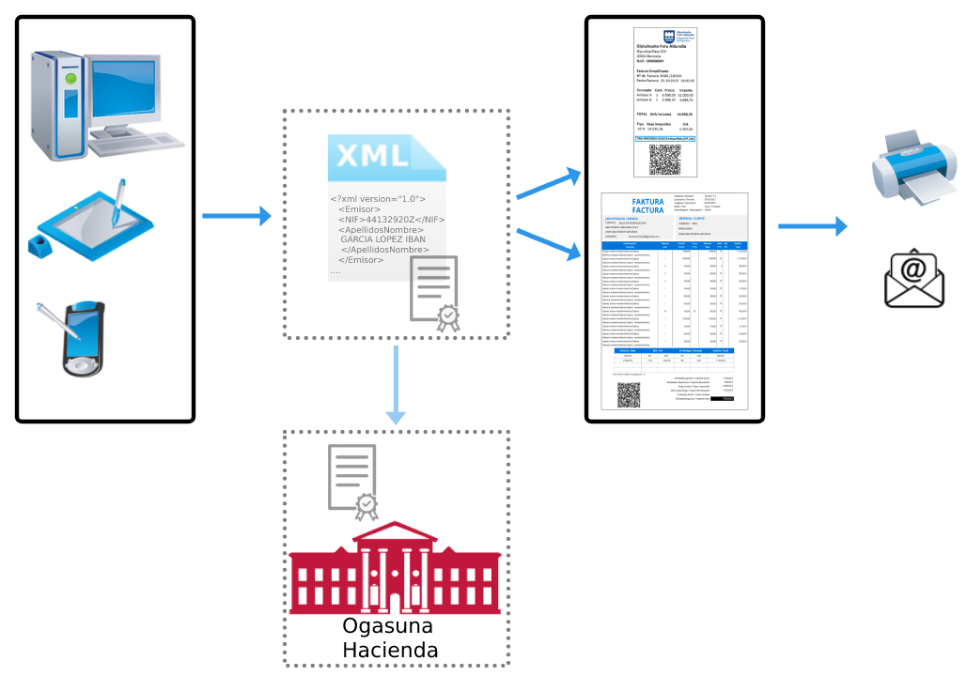
NOLA FUNTZIONATZEN DU?
2
02 | Nola funtzionatzen du? Online bidaltzea

Slide 6
NOLA FUNTZIONATZEN DU?
2
02 | Zer informazio iristen zaio Ogasunari?
TicketBAI fitxategiek informazio hau jasotzen dute:
Fakturaren informazioa: datu guztiak + eragiketen xehetasunak. Inoiz ere babespeko informazioa, hala nola osasun arlokoa (679/2016/EB Erregelamenduko 9. artikulua, datu babesari buruzkoa).
+ Fakturak ez dauden zergadunaren datuak
b) TBAI aztarnak: aurreko fakturaren informazioa eta softwarea egin duenaren informazioa:
Kateamendua: aurreko faktura. Aurreko fakturaren seriea, zenbakia, bidalketa data eta sinadura.
TBAI lizentzia, TBAI software bermatzailearen erregistroak emana, entitate garatzailearen identifikazioa eta softwarearen izena.

Slide 7
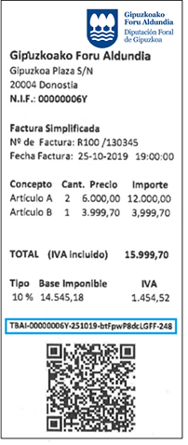
NOLA FUNTZIONATZEN DU?
2
02 | Zer ikus daiteke fakturan?
Eragiketak justifikatzeko fakturak edo dokumentu elektronikoak zein paperezkoak dokumentua identifikatzeko kode bat eta QR kode bat izan beharko dute.
TicketBAI idenfitikagarria:
Jaulkitzailearen IFZ – Jaulkipen data – HASHeko lehenengo 13 posizioak – Kontrol kodea.
QR kodea:
Interneteko helbidea – TicketBAI idenfitikagarria – Fakturaren seriea – Faktura zenbakia –Fakturaren zenbateko osoa.

Slide 8
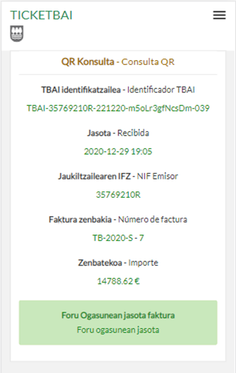
NOLA FUNTZIONATZEN DU?
2
02 | Zer egin dezake bezeroak?
Zerga Administrazioak fakturen hartzaileen esku jarriko du, Gipuzkoako Foru Aldundiaren egoitza elektronikoaren bidez, faktura edo dokumentu horiek jaulkitzen dituzten zergadunek TicketBAI sistemaren obligazioak bete dituzten jakiteko aukera.

Slide 9
NOLA FUNTZIONATZEN DU?
2
02 | Zer programa erabili dezaket?
Aurreko obligazioak betetzeko, zergadunek honako hauek erabili beharko dituzte:
FakturaBAI, Ogasunaren programa (dagoeneko ZERGABIDEAn jarrita dago)
Norberaren softwarea, edo TicketBAI software bermatzailearen erregistroan inskribatuta dagoen software bat. Erregistro horretan inskribatuta dagoen eta erantzukizunpeko adierazpena sinatu duen pertsona edo entitate batek garatua behar du izan softwareak.
Bateragarriak dira: fakturak hainbat sistema erabilita bidali ditzaket.

Slide 10
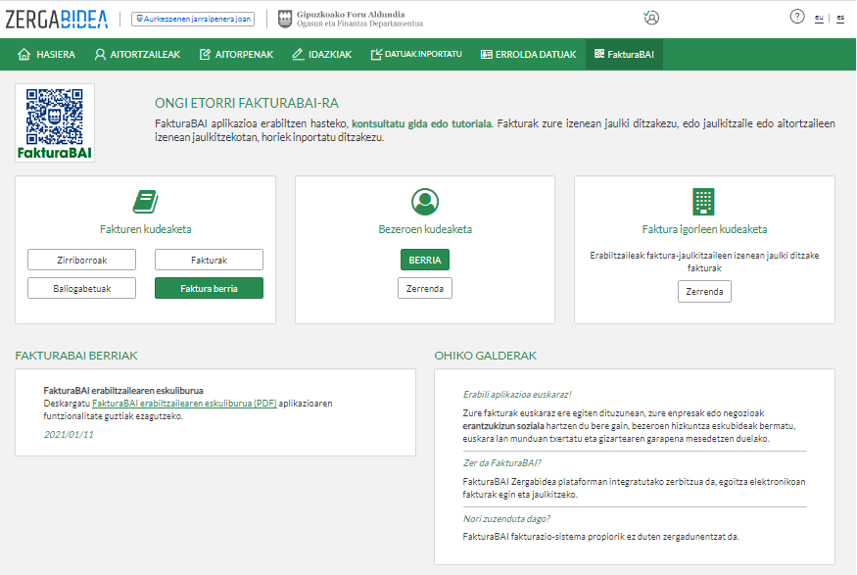
NOLA FUNTZIONATZEN DU?
2
02 | FAKTURA BAI

Slide 11
NOLA FUNTZIONATZEN DU?
2
02 | TicketBAI sistemako izapide elektronikoak
TicketBAI obligazioaren mendeko zergadunek obligazio horren ondoriozko izapide eta komunikazioak bitarteko elektronikoen bidez egin beharko dituzte. Era berean, bide elektronikoetatik jasoko dituzte Foru Ogasunak TicketBAI obligazioa betetzeari buruz egindako mezu eta jakinarazpen guztiak (521/2020 F.A.aren xedapen gehigarri bakarra).
BakQ, identifikazio elektronikoaren "giltza nagusia" herritarrentzat
https://www.izenpe.eus

Slide 12
KASU BEREZIAK
3
03 | Deuseztapenak eta zuzenketak:
TicketBAIk ez ditu fakturazio arauak aldatzen: faktura egiteko epea, fakturen gutxieneko edukia, “20. artikulua: barne eragiketen salbuespena” legenda...
Faktura deuseztatzea. Faktura deuseztatu daiteke, eragiketa gauzatu gabe gelditu denean, adibidez.

Slide 13
KASU BEREZIAK
3
03 | Bidalketa kasu bereziak edo gorabeherak
Ez dago estaldura iraunkor finkorik edo mugikorrik. Bidalketa geroratua, aurretik eskatutako Estrategia Teknologikoko Zuzendariordetzaren baimenarekin. Forma eta epeak foru aginduz ezarrita daude.
Estaldura etetean, softwareak ondoz ondo metatu eta bidaliko du.
Fitxategia egitea eragozpen duten inguruabarrak (argindarra joatea, gailua suntsitzea).
1. Gorabehera jakinarazi (ticketbai@gipuzkoa.eus) eta
2. Paperean egin (elektronikoa ere bai). Berariazko seriea. “17. artikuluaren arabera egindako faktura”.
3. Egoera bere onera itzultzean, datuak sartu eta Ogasunera bidali.

Slide 14
EGUTEGIAK
4
04| EGUTEGIAK

Slide 15
EGUTEGIAK
4
04| EGUTEGIAK
Derrigorrezkoa
2022ko martxoaren 1a. Profesional guztiak
833 epigrafea. Estomatologoak
834 epigrafea. Odontologoak
837 epigrafea. Hortzetako protesikoak eta higienistak
Hainbat jarduera, exijigarritasun desberdina duten datak dituztenak. Lehendabiziko jarduera exijigarriak berekin dakar gainerako guztietan ere exijigarria izatea
Borondatezkoa
2021eko urtarrilaren 1etik aurrera. Ez da ezer egin behar
Sisteman sartzea eta handik ateratzea librea da
2021EKO AZAROAREN 1a: TICKETBAI PLUS KENKARIA

Slide 16
ZEHAPENAK
5
05 | ARAU-HAUSTEAK ETA ZEHAPENAK
TRAZABILITATEA ETA BIDALKETA BERMATZEN DITUEN SISTEMA EZ ERABILTZEA
Negozio zifraren % 20ko zehapena. Gutxienez 20.000 € (Berrerortzea % 30 eta 30.000€)
2. Arau haustea behin edo noizbehinka izan bada, 2.000 € eragiketa bakoitzeko
2. ZIRRIBORROA SUNTSITZEA, EZABATZEA EDO MANIPULATZEA, DELA ESKUZ, DELA PROZESU INFORMATIKO BATEN BIDEZ
Zehapena % 20, gutxienez 40.000 €. Berriz urratuz gero, % 30, gutxienez 60.000 €.
Garatzaileak edo zergaduna ez den pertsona batek esku hartu badu, 40.000 €-ko isun finkoa. Arau haustea errepikatuz gero, 60.000 €.
2. Atal honetako zehapenen ondorioetako esku hartzea, besteak beste: sistema informatikoa aldatu badu, lehenago kontrola izan badu edo orain badu, bitartekoak edo metodoak baditu edo eskura jartzen baditu, instrukzioak eman edo erakutsi baditu.
Zehapen guztiak % 40 murriztu daitezke - ZFAOren 192.5 artikulua

Slide 17
TICKETBAI KENKARIA
6
06 | TICKETBAI – TICKETBAI PLUS KENKARIEN ARTEKO KONPARAZIOA
Adibidea: zergadun batek 2019an 45,000 euroren salmentak egin ditu eta ordenagailu berri batean 1.200 euroko inbertsioa egin du, fakturazio programa TicketBAIra egokituta:
Kenkariaren oinarria 3 kopuruen arteko txikiena da:
 |  | Kenkari arrunta | Borondatez aurreratzeko kenkaria 2021/11/01
1 | Inbertsioa | 1.200 | 1.200
2 | Gehienekoa, nolanahi ere | 5.000 | 5.000
 | Muga, salmenten arabera:
 | 2019ko salmenten % 1 | 450 | 450
3 | Salmenten % 1 txikiagoa bada, onuragarriagoa den bat aplikatzen da | 500 | 1.500
 | Kenkari oinarriaren 3 mugetako txikiena da | 500 | 1.200
 | Kenkari % | %30 | % 60
 | Kenkari | 150 | 720

Slide 18
ESKERRIK ASKO ZUEN ARRETAGATIK

